Slide 1
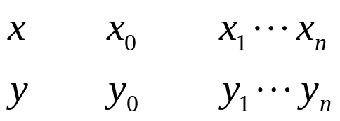







第四章 插值法
一、问题的提出
在实践中常出现这样的问题，由实验或测量得到一组数据，即
要求出其近似的函数表达式，也就是寻找一个简单函数 ，使
，这类问题称为插值法。
二、基本概念
设函数y=f(x)在区间[a,b]上有定义，且已知在点
上的值为 ，若存在一个简单的函数 使
成立，则称 为 的插值函数，点 称为插值节点，
区间[a,b]称为插值区间，求 的方法称为插值法，条件（1.1）称为
插值条件。
图1.1

Slide 2


y
y=p(x)
y=f(x)
o
x₀
x₁
X_{n-1}
x_{n}
x
显然插值函数可以很多，其中最简单的是代数多项式，
这种插值函数叫做插值多项式。
于是问题变成：
已知
求一个多项式
使
这样的插值函数存在唯一性

Slide 3

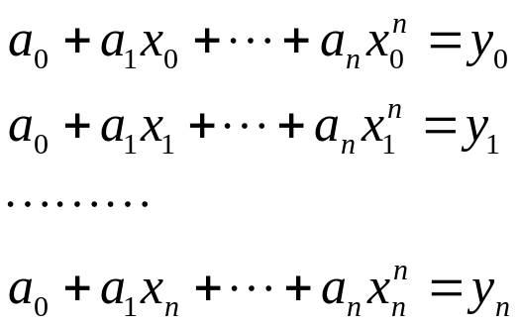
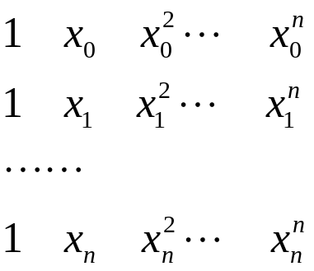
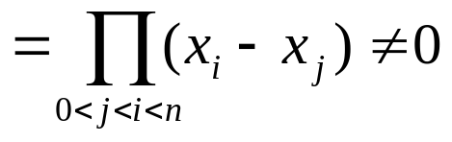
∵
可写成
由线性代数的知识知道
系数行列式
≠0
方程有唯一解
又由范德蒙行列式可知
∴满足条件（1.1）的多项式是存在且唯一的。

Slide 4
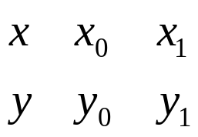
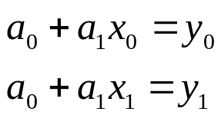
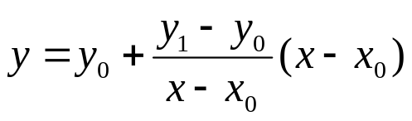
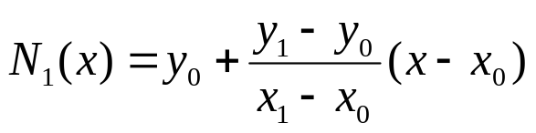
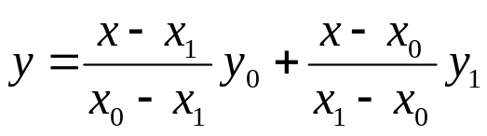
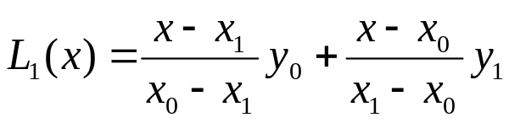
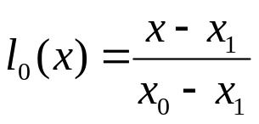
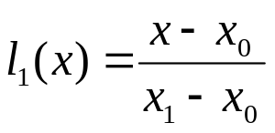
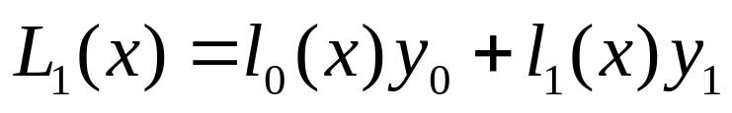
拉格朗日插值多项式
1.
点斜式：
对称式：
令

Slide 5
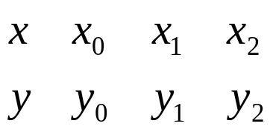
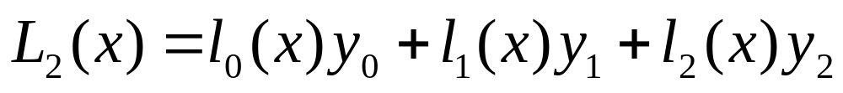
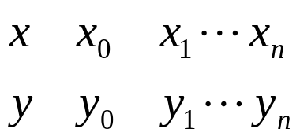
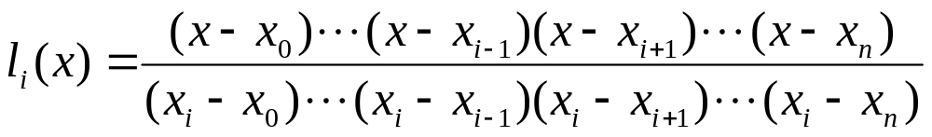
2.
3.
其中
例

Slide 6
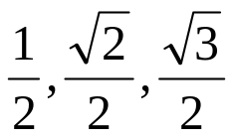

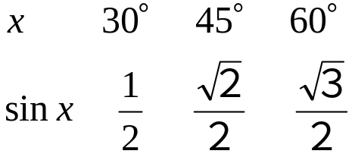

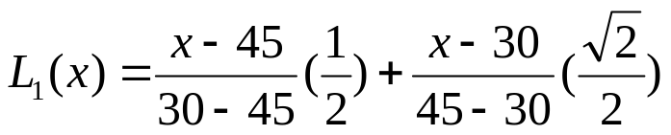


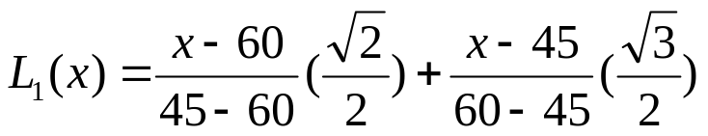


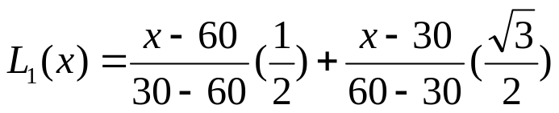

例1：已知特殊角 的正弦函数值为 用一次插值，
二次插值多项式近似sinx，并用此近似式求sin50⁰的值。
解：
已知
一次插值
1.
为节点：
2. 为节点：
~
~
3.
为节点：
~
~
~
~

Slide 7
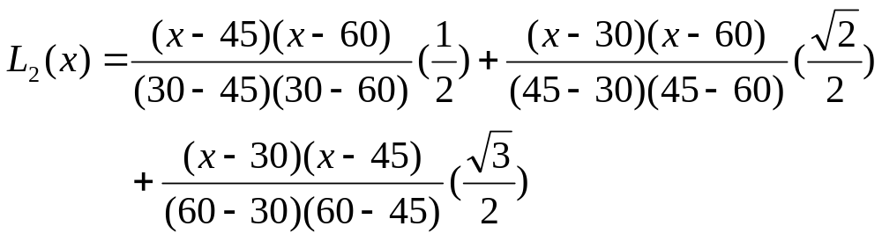





二次插值 为节点：
考虑误差：
已知sin50⁰=0.76604
~
由此可见：
1.高次插值比低次插值误差小。
2.内插比外推误差小。
3.节点之间距离越小，误差越小。
~
~

Slide 8






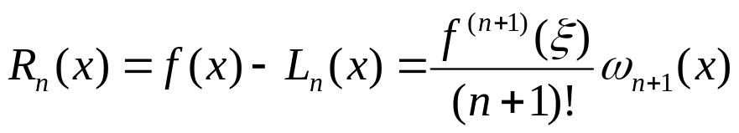
讨论误差：
设 在[a,b]上连续， 在（a,b)内存在，节点
是满足插值条件
的插值多项式，则对任意
插值余项
其中
且依赖于x的位置。
结论：
1.n越大，误差越小。
2.节点之间的距离越小，误差越大。

Slide 9


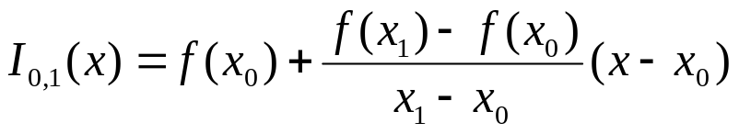
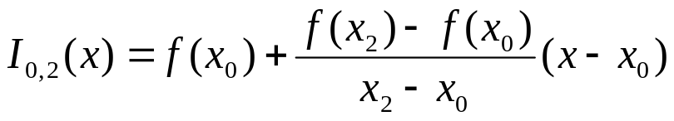


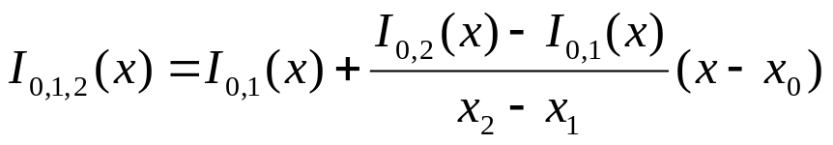


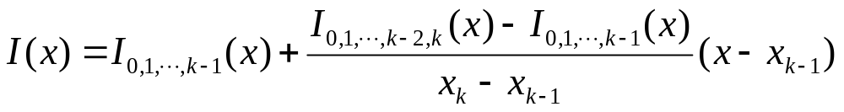
逐步线性插值（埃特金插值）
引进专用符号
表示以 为节点的k次拉格朗日插值公式
如：
过 和 两“点”作线性插值。
两个k-1次插值多项式，把它们看作两点
以此“两点”作线性插值，推出I(X)
埃特金插值公式

Slide 10





















具体计算时先列表如下：
.
.
.
.
.
.
.
.
.
.
.
.
.
.
.
.
.
.
其中斜线上是1到4 次的插值多项式。
误差估计：

Slide 11


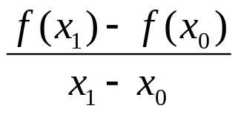

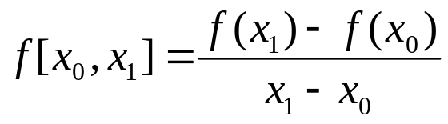

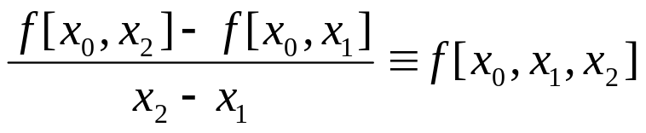
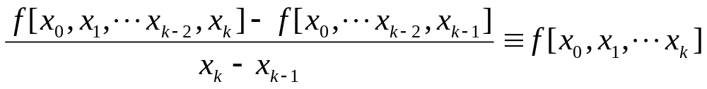
差商及牛顿插值公式
定义：给出函数f(x)在n+1个互异节点
上的函数值
称
为f(x)关于点
的一阶差商，简称一阶差商（均差），
记作
即
而
称为f(x)的二阶差商。
称为f(x)的k阶差商。

Slide 12


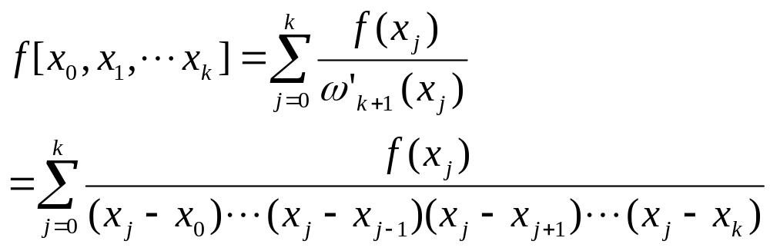
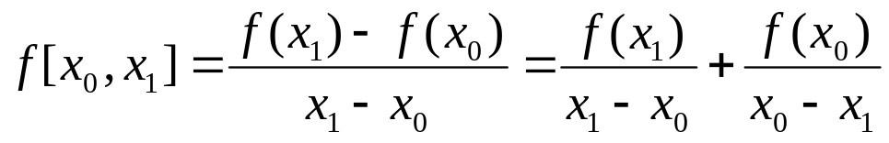
性质1：k阶差商
是由函数值
线性组合而成。即：
如k=1
性质2：在k阶差商
中，任意调换x_{i}和x_{j}的次序，其值不变，
这个性质称为差商的对称性。

Slide 13
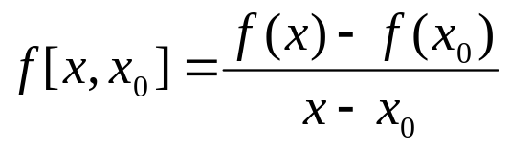

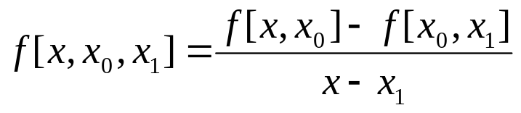
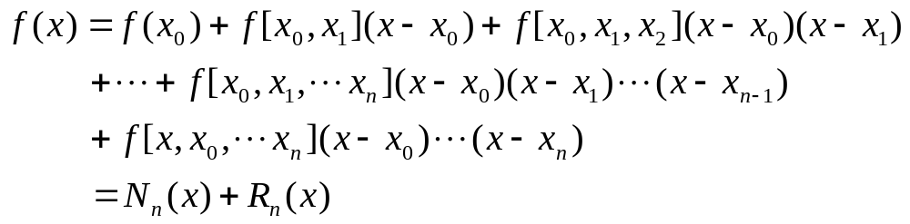
.
.
.
其中
牛顿插值公式
综上所得：

Slide 14










计算时先列一个差商表如下：
.
.
.
.
.
.
.
.
.
.
.
.
.
.
.
其中斜线上的值就是牛顿插值公式中的系数。
牛顿插值公式是一个递推公式，当需要增加节点时，
只要多计算一行就可以了。

Slide 15
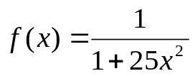
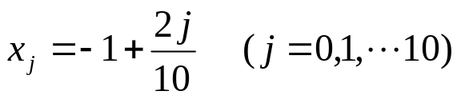
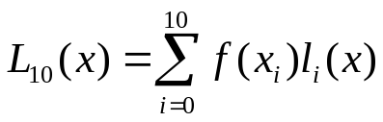
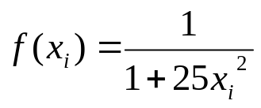
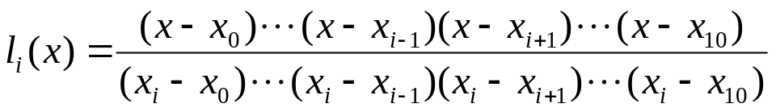
高次插值的误差分析
例如，在给定区间〔-1，1〕上的函数 ，取等距节点，
如把〔-1，1〕等分，分点为
可以构造10次多项式，用拉格朗日公式写出为
其中
y
y＝L₁₀(x)
1.5-
根据计算结果作图，
得出图形如右：
1.0
y=f(x)
（龙格现象）
0.5-
-1
o
1
x

Slide 16


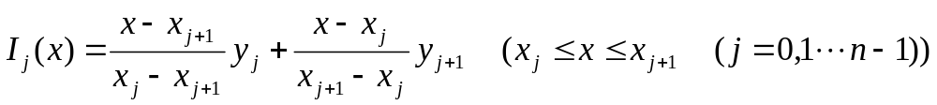
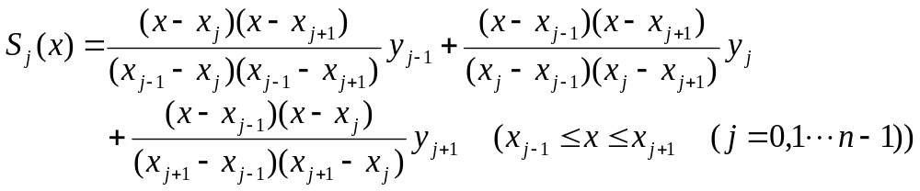
分段低次插值
设给定n+1个节点 上的函数值
Ⅰ 在每一个小区间 上用一次插值，则有
（从几何上表示用折线近似曲线，也称折线插值）
Ⅱ 在每一个小区间 内作二次插值：

Slide 17
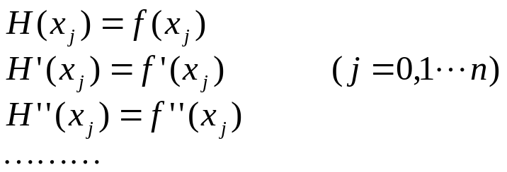




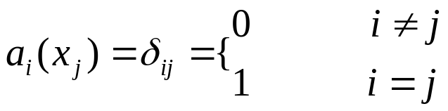
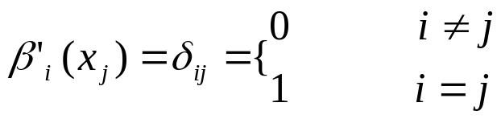


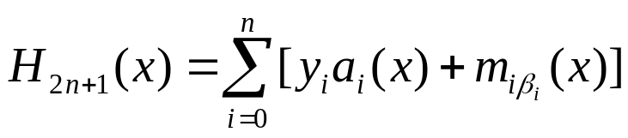
埃尔米特插值
满足以下条件的插值多项式称为埃尔米特插值多项式
问题的提出
设节点 上的函数值 及导数值
为已知，求插值多项式 满足条件
这里共给出2n+2个条件，可以确定一个次数不到2n+1次的多项式，其形式为：
解决的思路
定义2n+2个基函数：
于是多项式可以写成

Slide 18
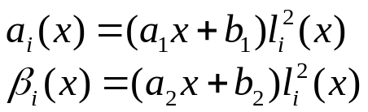
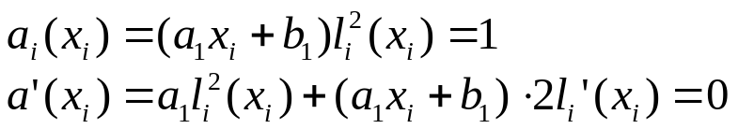









由拉格朗日插值基函数可得
又∵
∴
而
∴
同理得：
将 代入
即得埃尔米特插值公式

Slide 19








例：已知插值条件
求 三次埃尔米特插值多项式。
解：因为 所以
又因为 ，所以
于是得三次埃尔米特插值多项式为：

Slide 20







样条插值
定义：设[a,b]上有插值节点 ，对应值为
若函数满足：
上是三次多项式；
在a[a,b]上有连续二阶导数。
则S(x) 称为三次样条插值函数。
求S(x)
要满足如下条件
上式共给出了4n-2个条件，需要待定4n个系数。
因此必须附加两个条件（边界条件）

Slide 21






两次积分得
将c₁和c₂代入S(x)即得S(x) 在[x_{j},x_{j+1}]上的表达式。

Slide 22




求M_{j},M_{j+1……}
①
具体计算时，必须先将 求出，然后代入①式利用前面
解方程组的知识求出M_{j}。
例

Slide 23






例：求三次样条插值函数S(x)，已知（x_{j},y_{j})的值列于下表中，并有边界
条件M₀=M₄=0。
J | 0 | 1 | 2 | 3 | 4
X_{j} | 0.25 | 0.3 | 0.39 | 0.45 | 0.53
y_{j} | 0.500 | 0.5477 | 0.6254 | 0.6728 | 0.7280
解：
将这些值代入 的公式求得 列于下表：
J | 1 | 2 | 3
 | 4/15 | 3/5 | 3/7
 | 9/14 | 2/5 | 4/7
 | -4.3157 | -3.2640 | -2.4300
代入 得方程组
分段表达式

Slide 24


